Slide 1
觸控調光IQ-Light製作
知識學．動手玩
活動教案設計：黃建棟
學校：雲林縣私立正心中學

Slide 2
回想一下「如何」焊接

Slide 3
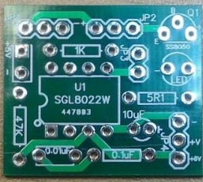
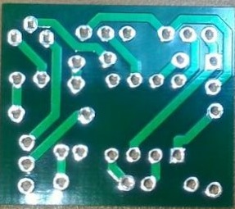
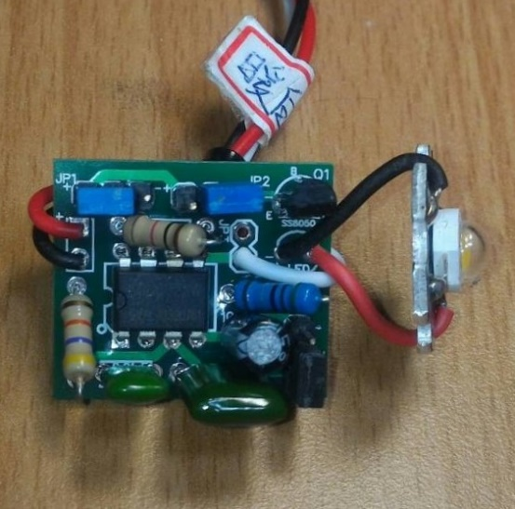
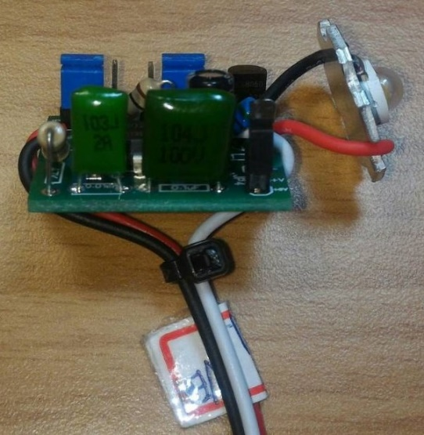
使用印刷電路板焊接觸控電路
使用元件：
ＰＣＢ板 一塊 SGL 8022 W 一顆
SS8050 一顆 1W LED 一組
47 KΩ 一個 1 KΩ 一個
5 R 1(5.1 Ω) 一個 10 uF 一個
0.01 uF 一個 0.1 uF 一個
USB(公)接頭 一組 ３Ｐ快接線 一組
排針(3P) 三個 跳線帽 三個
螺絲組 一組 束線 一條
５Ｖ電源(可用行充取代) 一組

Slide 4
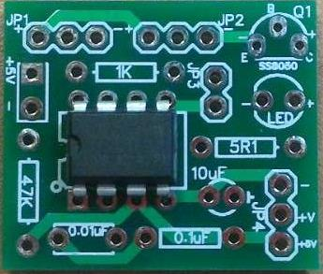
使用印刷電路板焊接觸控電路-1

Slide 5
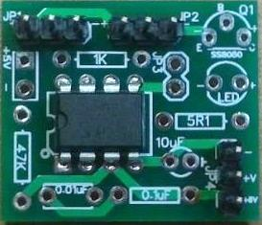
使用印刷電路板焊接觸控電路-2

Slide 6
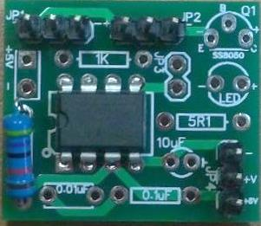
使用印刷電路板焊接觸控電路-3

Slide 7
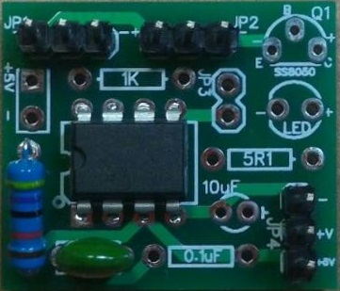
使用印刷電路板焊接觸控電路-4

Slide 8
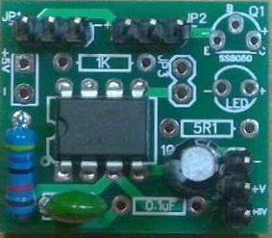
使用印刷電路板焊接觸控電路-5

Slide 9
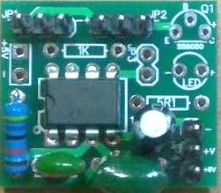
使用印刷電路板焊接觸控電路-6

Slide 10
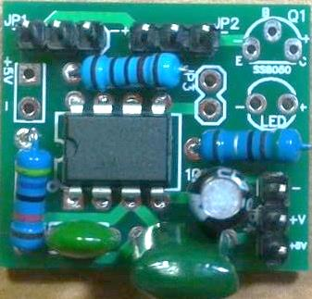
使用印刷電路板焊接觸控電路-7

Slide 11
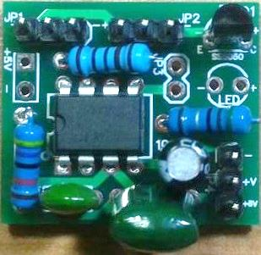
使用印刷電路板焊接觸控電路-8

Slide 12
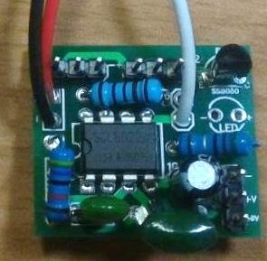
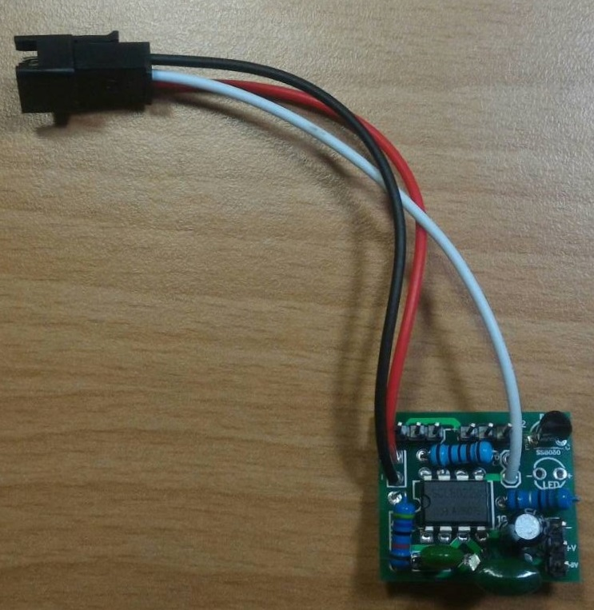
使用印刷電路板焊接觸控電路-9

Slide 13
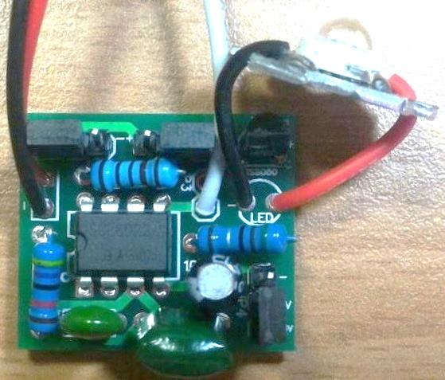
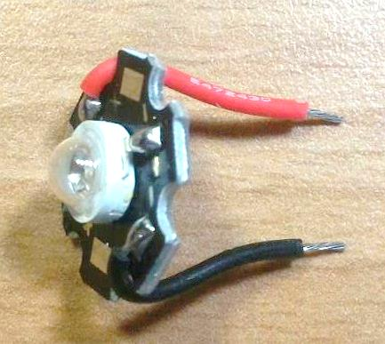
使用印刷電路板焊接觸控電路-10

Slide 14
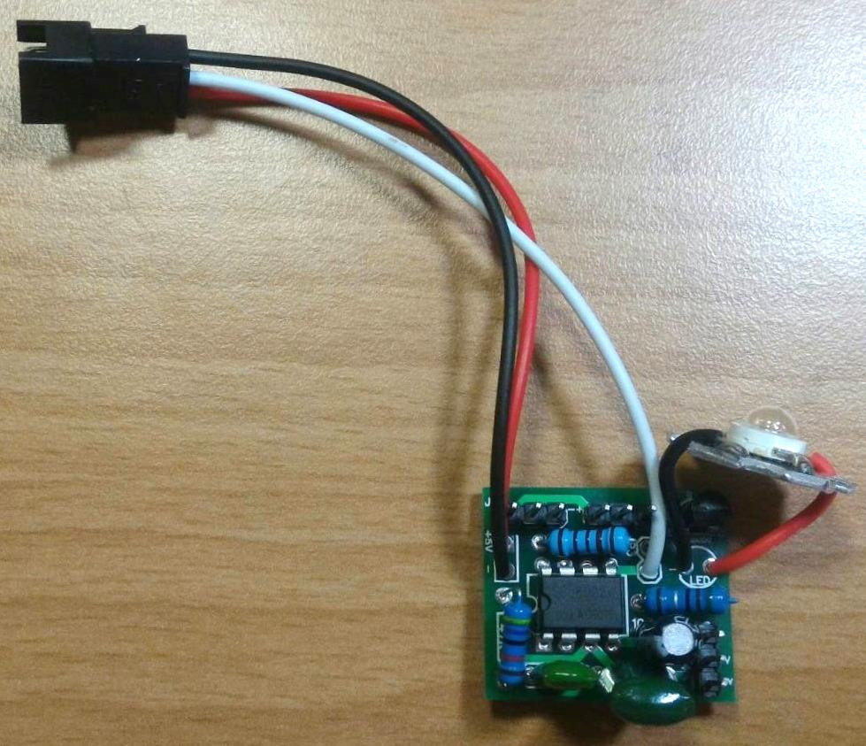
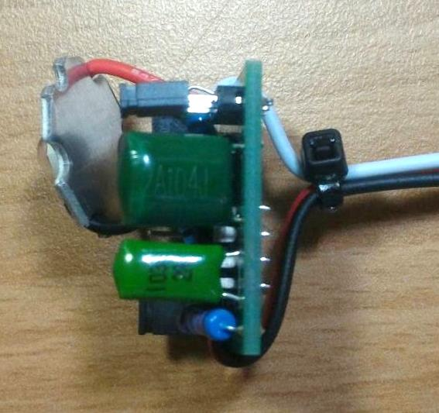
使用印刷電路板焊接觸控電路-11

Slide 15
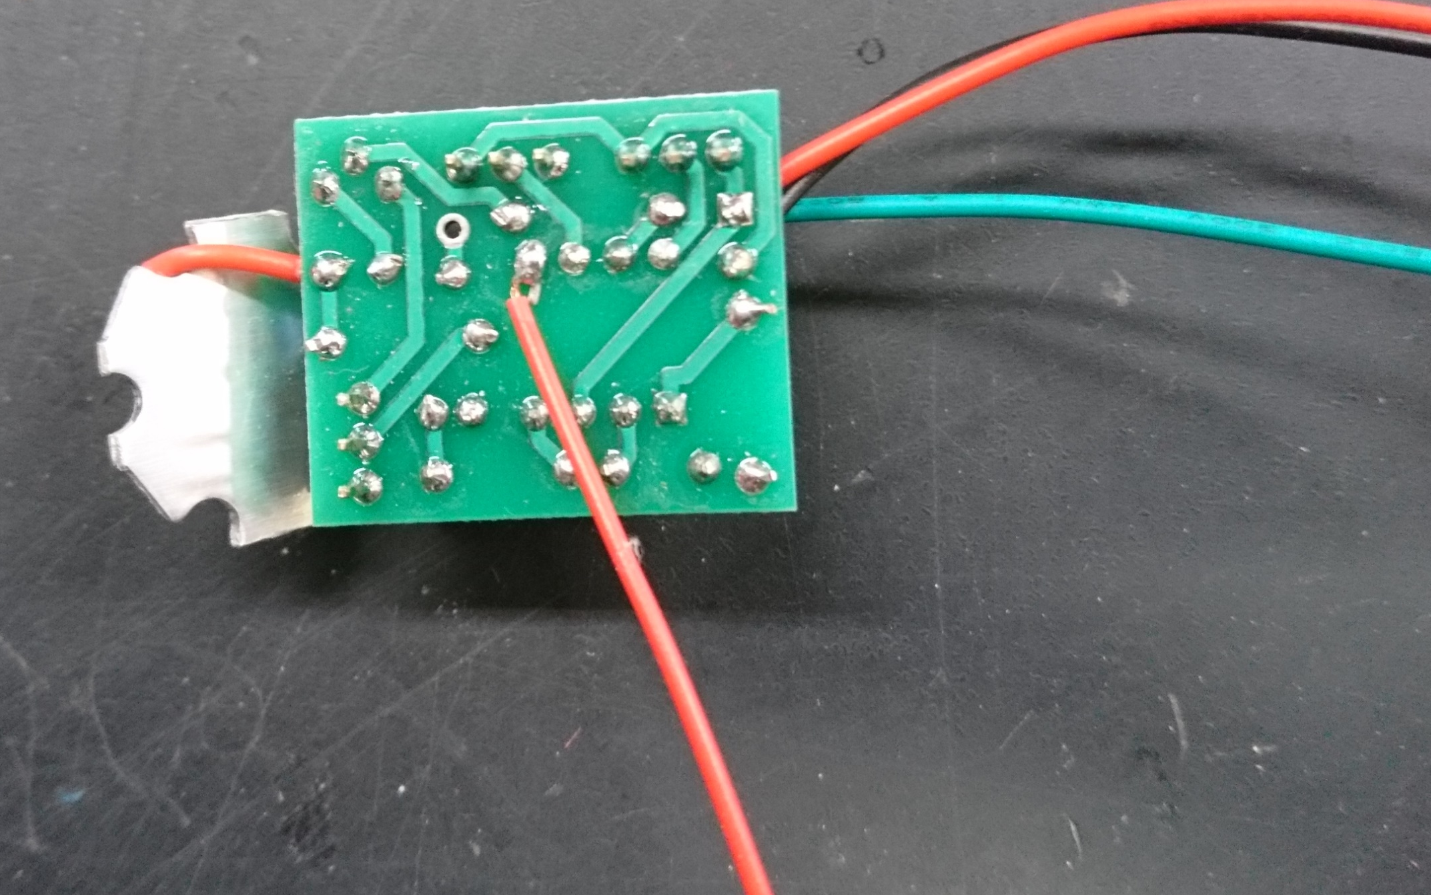
使用印刷電路板焊接觸控電路-完工
觸控電路用線

